Slide 1

Escrituração Contábil Digital
(ECD)
Julho/2020
Notes:
1
APRESENTAÇÃO SPED - ECF (SETEMBRO/2015)
SECRETARIA DA RECEITA FEDERAL DO BRASIL
24/04/17

Slide 2

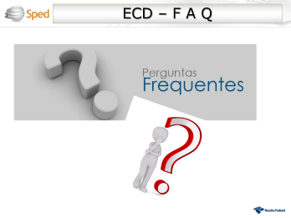
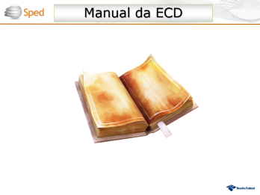
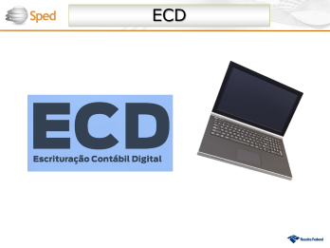

Slide 3


ECD
Notes:
3

Slide 4
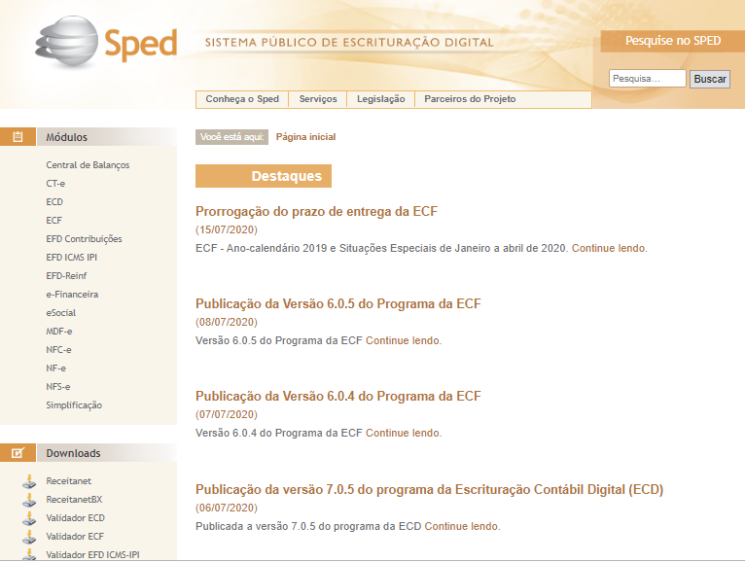
sped.rfb.gov.br

Slide 5
Legislação
  Instrução Normativa RFB nº 1.774, de 22 de dezembro de 2017, e alterações posteriores (IN RFB nº 1.856/2018 e IN RFB nº 1.894/2019).
  ➔ Dispõe sobre :
    2- Livros – G, R, B, A e Z
    3- Obrigatoriedade
    4- Funcionalidades do PGE
    5- Data-limite de transmissão – regras
    6- Autenticação
    7- Substituição
    8- Dispensa de outras Obrigações Acessórias
    9- Acesso (Usuários)
    10- Acesso (Regras)
    11- Multas
    12- Obrigações da Cofis
Notes:
5

Slide 6

2- Livros Abrangidos
Formas de Escrituração:
G – Diário Geral
R – Diário com Escrituração Resumida
A – Diário Auxiliar ao Diário com Escrituração Resumida
B – Balancetes Diários e Balanços
Z – Razão Auxiliar
Relacionamentos entre os livros
Notes:
6

Slide 7
3- Obrigatoriedade → 2018/2019
OBS.: Início da obrigatoriedade: Ano Calendário de 2008 (IN RFB 787/2007)
PJ Obrigadas a entregar a ECD ➔ Regras a partir de 2018...
Tipo de PJ | Obrigatoriedade
Lucro Real | Todas.
Lucro Presumido | Não optou pelo livro caixa (parágrafo único do art. 45 da Lei nº 8.981/1995); Ou Distribuiu parcela de lucros ou dividendos sem incidência do IRRF em montante superior ao L.Presumido apurado diminuído dos impostos e contribuições a que estiver sujeita, independentemente se optou ou não pelo livro caixa.
Imunes / Isentas | Auferiu receitas, doações, incentivos, subvenções, contribuições, auxílios, convênios e ingressos assemelhados, cuja soma seja igual ou maior R$ 4.800.000,00.
SCP | Escrituração por meio de livro próprio.
Demais | Entrega facultativa (não há multa por atraso na entrega).
Notes:
7

Slide 8
3- Dispensa de Obrigatoriedade
Sociedades tributadas pelo Simples (*).
Órgãos públicos, autarquias e fundações públicas.
Pessoas jurídicas inativas.
(*) Exceção: Não se aplica à microempresa ou empresa de pequeno porte que tenha recebido aporte de capital na forma prevista nos arts. 61-A a 61-D da Lei Complementar nº 123, de 2006 (Investidor Anjo).
Notes:
8

Slide 9
4- Funcionalidades do PGE
1- Criação (ou Importação)
2- Edição
3- Validação
4- Assinatura
5- Visualização (Relatórios)
6- Transmissão
7- Recuperação do Recibo de Transmissão
8- Exportação e Cópia de Segurança
Notes:
9

Slide 10
4.4 - Assinatura da ECD
Toda ECD deve ser assinada, independentemente das outras assinaturas, por um contador/contabilista e por um responsável pela assinatura da ECD.
  O contador/contabilista: deve utilizar um e-CPF para a assinatura da ECD.
  Responsável legal pela assinatura da ECD: indicado pelo próprio declarante, utilizando campo específico. Só pode haver a indicação de um responsável legal pela assinatura da ECD.
Notes:
10

Slide 11
Assinatura da ECD
4.4 - Assinatura da ECD
O responsável pela assinatura da ECD pode ser:
1. Um e-CNPJ que coincida com o CNPJ do declarante (CNPJ básico, oito primeiras posições).
2. Um e-CNPJ (procurador eletrônico) que não coincida com o CNPJ do declarante (CNPJ básico, oito primeiras posições). Validado na RFB (deve existir procuração eletrônica).
3. Um e-CPF: Deverá corresponder ao representante legal ou ao procurador eletrônico do declarante perante a RFB.
Notes:
11

Slide 12
5- Datas-Limite de Transmissão
  Regra Geral: até último dia útil do mês de maio do ano-calendário subsequente.
  Situações Especiais (extinção, cisão parcial, cisão total, fusão ou incorporação): Dados do período desde o início do ano-calendário até a data do evento.
    até o último dia útil do mês subsequente ao evento.
    se situação especial ocorreu de janeiro a abril: até último dia útil do mês de maio do AC.
    PS.: AC 2019 – Último dia útil do mês de julho (Instrução Normativa RFB nº 1.950, de 12/05/2020).
Notes:
12

Slide 13
6- Autenticação
  Decretos n^{os} 8.683/2016 e 9.555/2018
  Autenticação de livros contábeis de sociedades empresárias e de demais PJ: Feita por meio do SPED no momento da transmissão da ECD.
  Comprovação da autenticação: Recibo de transmissão da ECD.
  A autenticação pelo SPED dispensa a autenticação nas Juntas Comerciais e de Cartórios.
  Considerados autenticados: ECD transmitidas até a data de publicação do Decreto nº 8.683/2016 que não estejam “sob exigência”.
Notes:
13

Slide 14
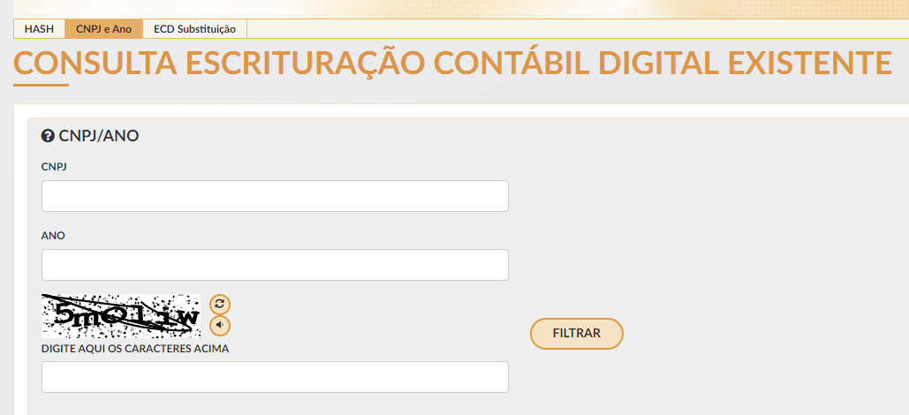
6- Autenticação
Consulta situação (Site do Sped):
http://www.sped.fazenda.gov.br/appConsultaSituacaoContabil/ConsultaSituacao/CNPJAno
Notes:
14

Slide 15


7 – Substituição (Regras)
Substituição do livro diário e livro razão
Notes:
15

Slide 16
7 – Substituição (Regras)
ITG 2000 (R1) – ESCRITURAÇÃO CONTÁBIL
Retificação de lançamento contábil:
31. Retificação de lançamento é o processo técnico de correção de registro realizado com erro na escrituração contábil da entidade e pode ser feito por meio de:
a) estorno;
b) transferência; e
c) complementação.
32. Em qualquer das formas citadas no item 31, o histórico do lançamento deve precisar o motivo da retificação, a data e a localização do lançamento de origem.
33. O estorno consiste em lançamento inverso àquele feito erroneamente, anulando-o totalmente.
34. Lançamento de transferência é aquele que promove a regularização de conta indevidamente debitada ou creditada, por meio da transposição do registro para a conta adequada.
35. Lançamento de complementação é aquele que vem posteriormente complementar, aumentando ou reduzindo o valor anteriormente registrado.
36. Os lançamentos realizados fora da época devida devem consignar, nos seus históricos, as datas efetivas das ocorrências e a razão do registro extemporâneo.
Notes:
16

Slide 17
7- Substituição (Legislação CFC)
Comunicado Técnico do Conselho Federal de Contabilidade (CFC) – CTG 2001 (R3)
    Define as formalidades da escrituração contábil em forma digital para fins de atendimento ao Sistema Público de Escrituração Digital (Sped).
    - Regras de Substituição
    - Lançamentos de 4ª Fórmula
    - Níveis do Plano de Contas
Interpretação Técnica do CFC – ITG 2000 (R1)
Escrituração Contábil.
Norma Brasileira de Contabilidade – CTSC 03
    Relatório sobre a Aplicação de Procedimentos Previamente Acordados Referentes ao Termo de Verificação para Fins de Substituição da ECD.
Notes:
17

Slide 18
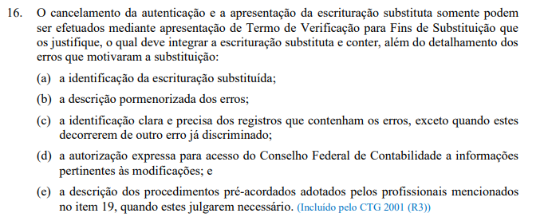
7- Substituição (Termo de Verificação)
Notes:
18

Slide 19
7- Substituição (termo de Verificação)
O Termo de Verificação para Fins de Substituição será assinado:
I – Pelo próprio profissional da contabilidade que assina os livros contábeis substitutos; e
II – Quando as demonstrações contábeis tenham sido auditadas por auditor independente, pelo próprio profissional da contabilidade que assina os livros contábeis substitutos e, também, pelo seu auditor independente.
São nulas as alterações feitas sem o Termo de Verificação para fins de Substituição.
Notes:
19

Slide 20
7- Substituição (Prazo)
Só é admitida a substituição da ECD até o fim do prazo de entrega relativo ao ano-calendário subsequente.
Exemplo: A ECD referente ao ano-calendário 2017 só pode ser substituída até o final do prazo de entrega da ECD do ano-calendário 2018, ou seja, até 31 de maio de 2019.
Notes:
20

Slide 21
11- Multas
Art. 12 da Lei nº 8.218/1991, alterado pela Lei nº 13.670/2018:
I – 0,5% da Receita Bruta - não atender aos requisitos para a apresentação dos registros e respectivos arquivos;
II - 5% do valor operação correspondente, limitada a 1% do valor da receita bruta - omissão ou prestação incorretamente as informações referentes aos registros e respectivos arquivos; e
III - 0,02% por dia de atraso sobre a receita bruta, limitada a 1% da receita bruta - não cumprir o prazo estabelecido para apresentação dos registros e respectivos arquivos.
Notes:
21

Slide 22
Multas
§ Único) Para o Sped, as multas serão reduzidas:
I - à metade, quando a obrigação for cumprida após o prazo, mas antes de qualquer procedimento de ofício;
e
II - a 75% (setenta e cinco por cento), se a obrigação for cumprida no prazo fixado em intimação.
Notes:
22

Slide 23

Manual da ECD
Notes:
23

Slide 24
Legislação de Publicação dos Manuais
  Ato Declaratório Executivo Cofis nº 34/2016.
  Dispõe sobre o Manual de Orientação do Leiaute da Escrituração Contábil Digital (leiautes 1 – Até AC 2012, 2 – AC 2013, 3 – AC 2014 e 4 – AC 2015).
  Ato Declaratório Executivo Cofis nº 29/2017.
  Dispõe sobre o Manual de Orientação do Leiaute da Escrituração Contábil Digital (leiaute 5 – AC 2016).
  Ato Declaratório Executivo Cofis nº 27/2018.
  Dispõe sobre o Manual de Orientação do Leiaute da Escrituração Contábil Digital (leiautes 6 – AC 2017).
  Ato Declaratório Executivo Cofis nº 83/2018.
  Dispõe sobre o Manual de Orientação do Leiaute da Escrituração Contábil Digital (leiaute 7 – AC 2018).
  Ato Declaratório Executivo Cofis nº 64/2019.
  Dispõe sobre o Manual de Orientação do Leiaute da Escrituração Contábil Digital (leiaute 8 – AC 2019).
Notes:
24

Slide 25

Manual da ECD
  Capítulo 1 – Dúvidas Frequentes
  Capítulo 2 – Informações do Arquivo – Software House
  Capítulo 3 – Blocos, Registros, Campos e Regras de Validação do Leiaute da ECD
  Capítulo 4 – Tipos de Regras de Validação
  Anexo – Alterações em relação ao leiaute anterior
Notes:
25

Slide 26
Blocos
Bloco | Descrição
0 | Abertura, Identificação e Referências
C | Recuperação da ECD Anterior
I | Lançamentos Contábeis
J | Demonstrações Contábeis
K | Conglomerados Econômicos
9 | Controle e Encerramento do Arquivo Digital
Notes:
26

Slide 27

ECD – NOVIDADES AC-2019

Slide 28
Novidades – AC 2019
  Recuperação da ECD do período anterior.
    (Novo bloco) ➔ Bloco C da ECD.
    Somente recupera dados de livros principais.
    Recupera informações do Reg. 0000
    mudança de plano de contas ➔ Reg. I157
    situações de erros ➔ Geração de relatório da ECD recuperada
Notes:
28

Slide 29
Registros Recuperados
0000 → C040
I150 → C150
I155 → C155
J005 → C600
J150 → C650

Slide 30


ECD – F A Q

Slide 31
Perguntas Frequentes
Procuração eletrônica para assinatura da ECD
  Opção “Todos os Serviços” deve estar selecionada.
  A procuração é sempre da empresa titular da ECD para o procurador.
  Caso o procurador seja PJ, as informações constantes no registro J930 devem ser relativas ao e-CNPJ da empresa procuradora.
Notes:
31

Slide 32
Perguntas Frequentes
Número de ordem do arquivo: Campo 3 do registro I030
  Controle do programa: Verifica, na transmissão, se há ECD com o mesmo número de ordem na base de dados do Sped.
  Arquivos substitutos podem ter mesmo número de ordem de arquivos originais.
  Consulta: Devem ser consultados todos os anos anteriores. http://www.sped.fazenda.gov.br/appConsultaSituacaoContabil/ConsultaSituacao/CNPJAno
Notes:
32

Slide 33
Perguntas Frequentes
Campo indicador de início de período no Registro 0000
  Campo 12 – IND_SIT_INI_PER - Tabela de Situação no Início do Período
Código | Descrição
0 | Normal (Início no primeiro dia do ano ou do mês)
1 | Abertura
2 | Resultante de cisão/fusão ou remanescente de cisão, ou realizou incorporação
3 | Início de obrigatoriedade da entrega da ECD no curso do ano calendário
Notes:
33

Slide 34
Perguntas Frequentes
Divisão da ECD por Períodos
Entrega da ECD em mais de 1 arquivo por período?
  não pode ocorrer hiato de tempo entre os arquivos.
Periodicidades possíveis:
  mensal, bimestral, trimestral,
  quadrimestral, semestral,
  ... ANUAL.
tamanho máximo de 5GB (dividir em arquivos menores, nesse caso, por limitação de tamanho).
Meses fracionados?
  somente no caso de situação especial ou início de atividade.
Notes:
34

Slide 35

Perguntas Frequentes
Divisão da ECD por Períodos
➔ Casos práticos:
      Mudança de contador no período.
      Mudança de plano de contas.
Notes:
35

Slide 36
Perguntas Frequentes
Situações Especiais
Quantos arquivos devem ser entregues nas Situações Especiais?
Fusão
Cisão Parcial
Cisão Total
Incorporação – Incorporadora
Incorporação - Incorporada
PS ➔ Pode haver fracionamento do mês para coincidir com a data do evento.
Notes:
36

Slide 37
Perguntas Frequentes
Período Societário x Período Fiscal
Exemplo: Uma empresa possui período societário com encerramento em março/2019 (de abril/2018 a março/2019).
Nessa situação, a empresa poderá entregar:
Arquivo 1 da ECD: De abril/2018 a dezembro/2018, informando no termo de abertura que o encerramento do exercício ocorreu em março/2018.
Arquivo 2 da ECD: De janeiro/2019 a março/2019, com encerramento do exercício em março/2019.
Notes:
37

Slide 38
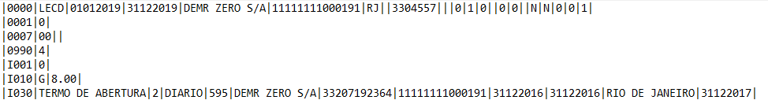
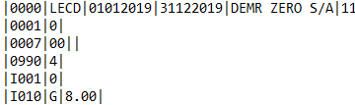
Perguntas Frequentes
  Leiaute: campo 3 do registro I010.
Para o Ano calendário de 2019 ➔ leiaute 8.00

Slide 39
Perguntas Frequentes
  Leiaute: campo 3 do registro I010.
Leiaute | Período | Manual
Leiaute 1 | Até o Ano-Calendário 2012 | Ato Declaratório Cofis nº 34/2016
Leiaute 2 | Ano-Calendário 2013 | Ato Declaratório Cofis nº 34/2016
Leiaute 3 | Ano-Calendário 2014 | Ato Declaratório Cofis nº 34/2016
Leiaute 4 | Ano-Calendário 2015 | Ato Declaratório Cofis nº 34/2016
Leiaute 5 | Ano-Calendário 2016 | Ato Declaratório Cofis nº 29/2017
Leiaute 6 | Ano-Calendário 2017 | Ato Declaratório Cofis nº 53/2018
Leiaute 7 | Ano-Calendário 2018 | Ato Declaratório Cofis nº 83/2018
Leiaute 8 | Ano-Calendário 2019 | Ato Declaratório Cofis nº 64/2019

Slide 40
Perguntas Frequentes
Registro J005: Demonstrações Contábeis
O BP (J100) será exibido de acordo com a ordem dos códigos de aglutinação, considerando a sua estrutura hierárquica (níveis das contas).
A DRE (J150) será exibida de acordo com a ordem definida no campo “J150.NU_ORDEM (Campo 02)”
OBS: Pelo registro I052 (Indicação dos Códigos de Aglutinação) é feita a correlação entre as linhas das dems contábeis com as contas analíticas do PC(I050).

Slide 41
Perguntas Frequentes
  J100 – Balanço Patrimonial
    Códigos de aglutinação
      J100 – Permite dois níveis “1”
      ➔ Ativo e ➔ Passivo
  J150 – DRE
    Códigos de aglutinação
      J150 – Permite um nível “1”
      ➔ Resultado do Exercício

Slide 42
Perguntas Frequentes
  J100 – Balanço Patrimonial
    Ativo – Nível 1
    Ativo Circulante – Nível 2
    Bancos - Sintética - Nível 3
    Banco A - Analítica - Nível 4 – Cód. Aglut: 1.01
    Banco B - Analítica - Nível 4 – Cód. Aglut: 1.01
    Banco C - Analítica - Nível 4 – Cód. Aglut: 1.01
    Banco D - Analítica - Nível 4 – Cód. Aglut: 1.01
    Banco E - Analítica - Nível 4 – Cód. Aglut: 1.01
    Banco F - Analítica - Nível 4 – Cód. Aglut: 1.01
    Banco G - Analítica - Nível 4 – Cód. Aglut: 1.01
    Banco H - Analítica - Nível 4 – Cód. Algut: 1.01

Slide 43
Perguntas Frequentes
  |J100|1|T|1||A|Ativo|235000|D|276250|D||
  |J100|1.1|T|2|1|A|Ativo Circulante|135000|D|182250|D||
  |J100|1000|D|3|1.1|A|Bancos|135000|D|118750|D||
  |J100|1001|D|3|1.1|A|Estoques|0|D|36500|D||
  |J100|1002|D|3|1.1|A|ICMS a Recuperar|0|D|20000|D||
  |J100|1003|D|3|1.1|A|PIS a Recuperar|0|D|2000|D||
  |J100|1004|D|3|1.1|A|COFINS a Recuperar|0|D|5000|D||
  |J100|1.2|T|2|1|A|Ativo Não Circulante|100000|D|94000|D||
  |J100|1005|D|3|1.2|A|Imóveis|60000|D|60000|D||
  |J100|1006|D|3|1.2|A|Veículos|50000|D|50000|D||
  |J100|1007|D|3|1.2|A|Depreciação Acumulada|10000|C|16000|C||

Slide 44
Perguntas Frequentes

Slide 45
Perguntas Frequentes
  |J100|2|T|1||P|Passivo|235000|C|276250|C||
  |J100|2.1|T|2|2|P|Passivo Circulante|60000|C|76600|C||
  |J100|2000|D|3|2.1|P|Arrendamento - Imóveis|75000|C|68750|C|001|
  |J100|2001|D|3|2.1|P|Juros a Transcorrer|15000|D|13750|D|001|
  |J100|2002|D|3|2.1|P|ICMS a Recuperar|0|C|16000|C||
  |J100|2003|D|3|2.1|P|PIS a Recolher|0|C|1600|C||
  |J100|2004|D|3|2.1|P|Cofins a Recolher|0|C|4000|C||
  |J100|2.2|T|2|2|P|Patrimônio Líquido|175000|C|199650|C||
  |J100|3000|D|3|2.2|P|Capital Integralizado|175000|C|190000|C||
  |J100|3003|D|3|2.2|P|Ajustes de Exercícios Anteriores|0|C|5000|D||
  |J100|3002|D|3|2.2|P|Lucros Acumulados|0|C|14650|C||

Slide 46
Perguntas Frequentes

Slide 47
Perguntas Frequentes
  J150 – DRE
    |J150|16|4|T|1||Resultado do Período|20000|C|14650|C|R||
    |J150|10|4.1|T|2|4|Lucro Bruto|30000|C|21900|C|R||
    |J150|7|4.2|T|3|4.1|Receita Líquida|35000|C|58400|C|R||
    |J150|1|4.3|T|4|4.2|Receita Bruta|40000|C|80000|C|R||
    |J150|2|4000|D|5|4.3|Receita de Vendas|40000|C|80000|C|R||
    |J150|3|4.4|T|4|4.2|Deduções de Receita|5000|D|21600|D|D||
    |J150|4|4001|D|5|4.4|ICMS Sobre Vendas|2000|D|16000|D|D||
    |J150|5|4002|D|5|4.4|PIS Sobre Vendas|2000|D|1600|D|D||
    |J150|6|4003|D|5|4.4|Cofins Sobre Vendas|1000|D|4000|D|D||
    |J150|8|4.5|T|3|4.1|Custo das Mercadorias Vendidas|5000|D|36500|D|D||
    |J150|9|4004|D|4|4.5|Custo das Mercadorias Vendidas|5000|D|36500|D|D||
    |J150|11|4.6|T|2|4|Despesas Operacionais|10000|D|7250|D|D||
    |J150|12|4006|D|3|4.6|Depreciação|5000|D|1000|D|D||
    |J150|13|4005|D|3|4.6|Juros|2000|D|1250|D|D||
    |J150|14|4007|D|3|4.6|Luz|1000|D|2000|D|D||
    |J150|15|4008|D|3|4.6|Telefone|2000|D|3000|D|D||

Slide 48
Perguntas Frequentes

Slide 49
Perguntas Frequentes
  J005 – Período das demonstrações contábeis
    Demonstrações contábeis abrangem período entre
    encerramentos
    Exemplo:
    ECD 2018 – Encerramento: 31/12/2018
    Mudança de Contador: 31/03/2019
        Sem encerramento do exercício
    ECD 2019 – Arquivo 1: 01/01/2019 a 31/03/2019
      ➔ Sem encerramento.
    ECD 2019 – Arquivo 2: 01/04/2019 a 31/12/2019
      ➔ Com encerramento em 31/12/2019
      ➔ J005: 01/01/2019 a 31/12/2019

Slide 50
Perguntas Frequentes
  Recuperação da ECD Anterior.
      Saldo Final Anterior = Saldo Inicial Atual
      Por conta/centro de custos
      Somente a ECD imediatamente anterior
      Mesmo CNPJ
      Mesmo livro principal
      ECD anterior ativa na base de dados do Sped
      Necessidade de editar escrit. p/habilitar recuperação
      ECD como mesmo número de ordem no programa
Fim

Slide 51
Muito Obrigado a todos !
José Jayme Moraes Junior
Auditor Fiscal da Receita Federal do Brasil
Supervisor Nacional da ECD e da ECF
Fim.
Notes:
51

